Slide 1
天线与电波传播
电子信息与通信学院
2017年秋

Slide 2
参考书籍：
《天线与电波传播》宋铮编，第三版，西安电子科技大学
《天线理论与技术》，卢万铮 编，西安电子科技大学版 2004。
《Antennas: For All Applications》 John D. Kraus主 编，出版社：the McGraw-Hill Companies 2002
《天线》 [美]John D.Kraus Ronald J. Marhefka编著，出版社：电子工业出版社 2004年4月 第一版
《Radio Propagation for Modern Wireless Systems》
[美] John D.Kraus Ronald J. Marhefka编著，
出版社：电子工业出版社 2002年8月 第一版

Slide 3
主要内容
第一章 天线辐射与接收的基本理论
第二章 线天线
第三章 面天线
第四章 天线新技术

Slide 4
第一章 天线基础知识
随时间变化的电荷或电流激发出的电磁场，可以脱离场源以电磁波的形式向远处传播出去而不再返回场源，我们把这种现象称为电磁辐射。
本章内容
  1.0 概论
  1.1 基本振子的辐射
  1.2 发射天线的基本参数
  1.3 互易定理与接收天线理论

Slide 5

1.0 概论
第一章 天线基础知识
本节内容
天线的定义及功能
天线的分类与分析方法
磁矢位和电标位
滞后位

Slide 6
1. 天线的定义
第一章 天线基础知识
用来辐射和接收无线电波的装置称为天线。
2. 天线的基本功能
天线应能将导波能量尽可能多的转变为电磁波能量。这首先要求天线是一个良好的“电磁开放系统”，其次要求天线与发射机匹配或与接收机匹配。
天线应使电磁波尽可能集中于所需的方向上，或对所需方向的来波有最大的接受，即天线具有方向性。
天线应能发射或接收规定极化的电磁波，即天线有适当的极化。
天线应有足够的工作频带。

Slide 7
3. 天线的分类
第一章 天线基础知识
如果按用途的不同，可将天线分为通信天线、广播电视天线、雷达天线等；
如果按工作波长的不同，可将天线分为长波天线、中波天线、短波天线、超短波天线和微波天线等。
如果按辐射元的类型则天线大致可以分为两大类：线天线和面天线。
4. 天线的分析方法
用“场”的分析方法：即麦克斯韦方程加边界条件。
但在实际问题中，往往将条件理想化，进行一些近似处理，从而得到近似结果。
数值计算。

Slide 8

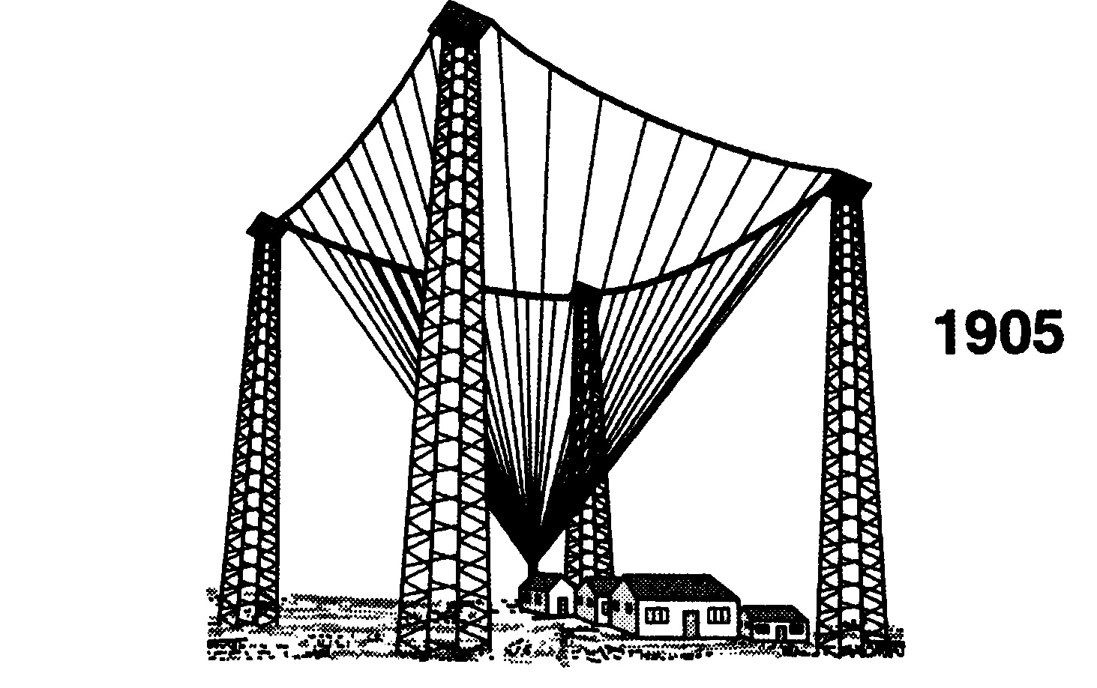
20岁的马可尼偶然读到赫兹论述电磁波实验的文章，从而把兴趣全部转移到利用电磁波进行通信的实验上，立志实现无线电通信。1901年，他试验成功了在加拿大的纽芬兰与英国的昆沃尔之间、横跨大西洋3000公里的越洋无线电通信。从而使无线电技术的发展成为20世纪的热门话题。开辟了人类应用无线电的新纪元。
马可尼成为1909年
的诺贝尔奖得主
马可尼
（1874-1937）

Slide 9
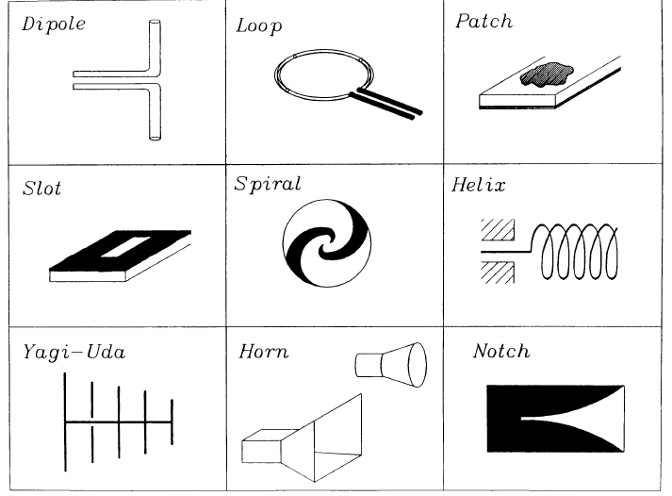
各种类型的天线
第一章 天线基础知识

Slide 10
第一章 天线基础知识
天线设备是将高频振荡能量和电磁波能量作可逆转换的设备,是一种“换能器”。天线设备在完成能量转换的过程中,带有方向性,即对空间不同方向的辐射或接收效果并不一致,有空间方向响应的问题;其次天线设备作为一个单口元件,在输入端面上常体现为一个阻抗元件或等值阻抗元件,与相连接的馈线或电路有阻抗匹配的问题;天线的辐射场分布或接收来波场效应,以及与接收机,发射机最佳的贯通,就是天线工程所最关心的问题。
5. 天线的分析理论

Slide 11
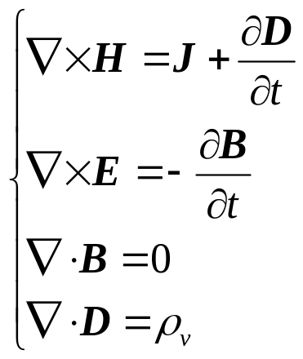
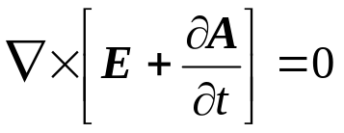


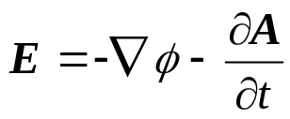
(1).概念：磁矢位和电标位
(magnetic vector potential and electronic scalar potential)
第一章 天线基础知识
在线性、均匀各向同性的无耗媒质中，时谐形式的麦克斯韦方程为
将 （A为磁矢位）代入上述第二式得
定义电标位 ，因而有
一旦求得位函数——磁矢位和电标位，即可求得时变电场和时变磁场。

Slide 12


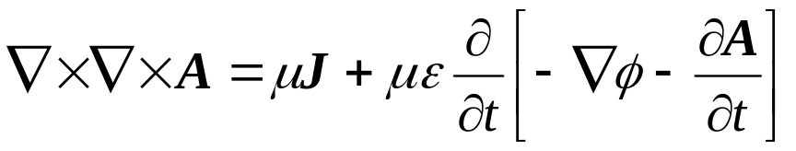

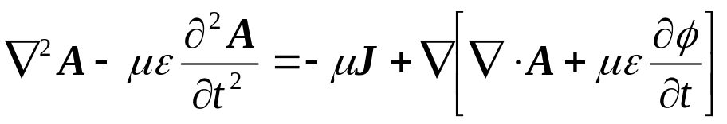
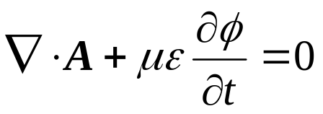
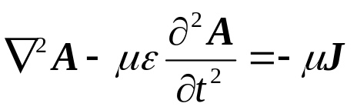
第一章 天线基础知识
如何求位函数——磁矢位和电标位？
将 和 麦克斯韦第一方程，可以得到
利用矢量恒等式
得
令
洛仑兹条件
(Lorentz condition)
因而，有
磁矢位的波动方程

Slide 13
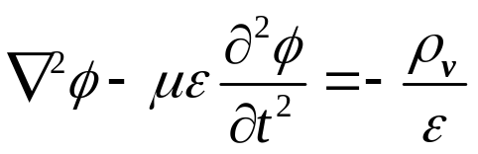
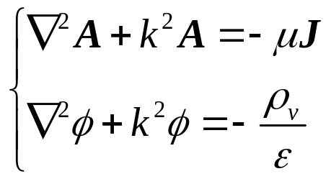

第一章 天线基础知识
类似可以得到电标位的波动方程为
设位函数由正弦变化的源所产生，上述波动方程变为如下形式
(1.1-1)
其中， 为无界媒质中的波数。
位函数的波动方程又称为位函数的非齐次亥姆霍兹方程
(inhomogeneous Helmholtz equation)

Slide 14
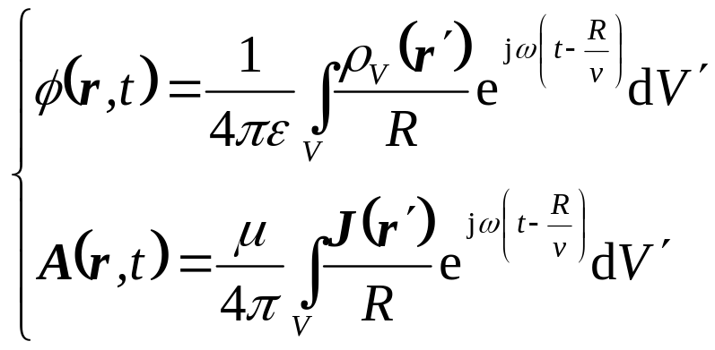



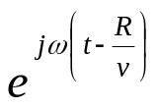
(2).方程的解－－具有滞后位(retarded potential)
第一章 天线基础知识
在球坐标中求解波动方程(1.1-1)并考虑k=ω/v和时间因子e^{jωt}，即得位函数的表达式为
推导过程见p11-13，63
其中， 表示源点的位置矢量， 为场点的位置矢量，
时间因子 表明:
对离开源点距离为R的场点，某一时刻t的标量位φ和矢量位A并不是由时刻t的场源所决定的，而是由略早时刻t-R/v时的场源所决定。换句话说，场点的位函数的变化滞后于源点的变化，滞后的时间R/v就是电磁波传播距离R所需要的时间。因此，上式中的标量位和矢量位称为滞后位。

Slide 15
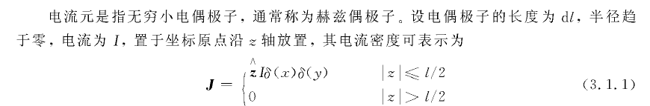
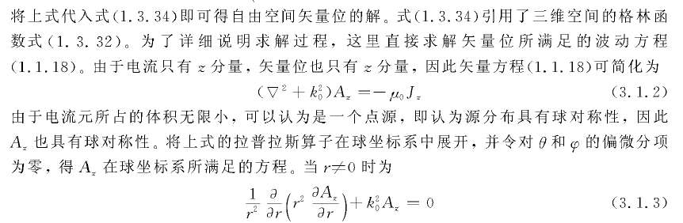
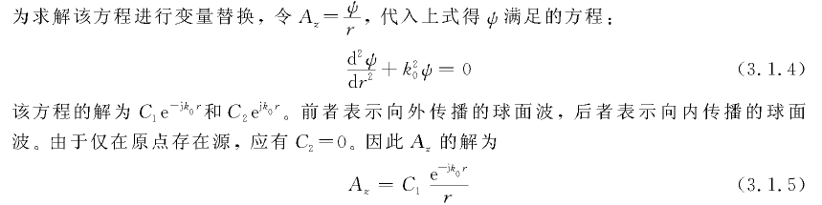

Slide 16
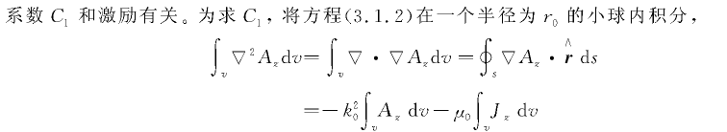
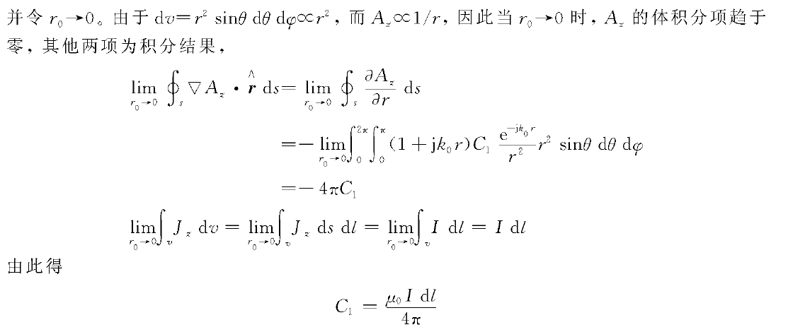
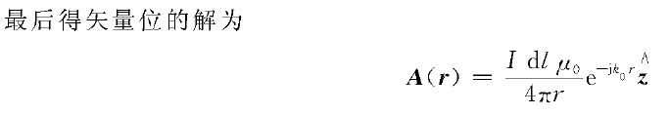

Slide 17
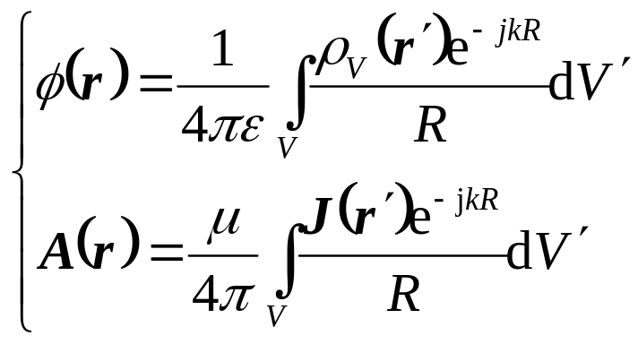

第一章 天线基础知识
滞后位的复数表达式为(隐去时间因子)
结论
已知源分布的情况下，就可求得磁矢位和电标位，然
后就可求得电场和磁场。
磁矢位和电标位之间的关系由洛仑兹条件 给出，所以，通常只要求出磁矢位，就可求得电场强度和磁场强度。

Slide 18
1.2 基本振子的辐射
第一章 天线基础知识
本节主要内容
近区场(near-field)
电基本振子
磁基本振子
远区场(far-field)

Slide 19
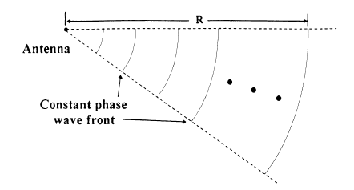
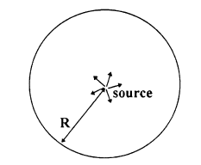
各向同性(isotropic)源的辐射
第一章 天线基础知识
天线
波前
球面波

Slide 20
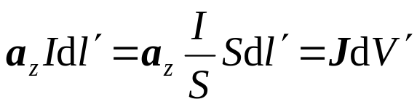
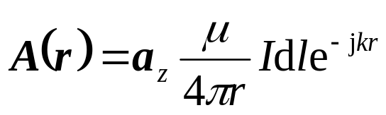
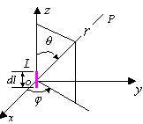
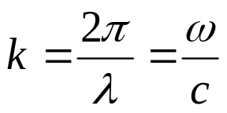
1.电基本振子的磁矢位
第一章 天线基础知识
电基本振子：它是一段长度远小于波长（dl<<λ），电流I振幅均匀分布、相位相同的直线电流元。
设电基本振子沿z轴放置其电流元为
式中，S为电流元的横截面积。
电基本振子的长度远小于波长，因此可取r′=0即R≈r，所以，其磁矢位的表达式为
推导过程见p11-13，64
式中，

Slide 21


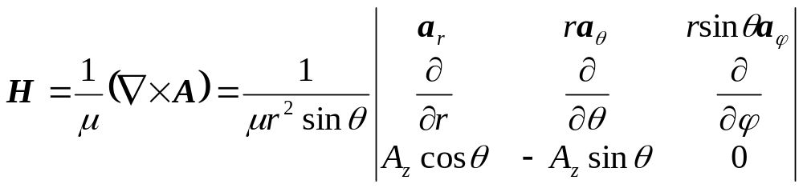
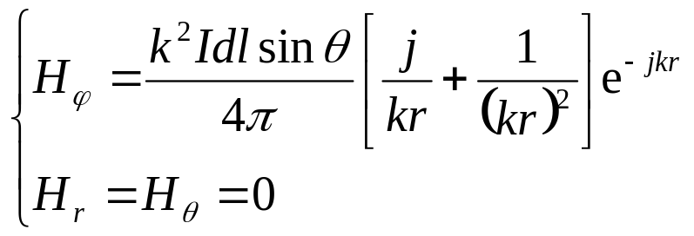
2.电基本振子的磁场
第一章 天线基础知识
根据直角坐标与球坐标的转换公式
因而在球坐标系中磁矢位为
将上式代入并求旋度
得磁场强度

Slide 22
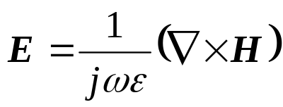
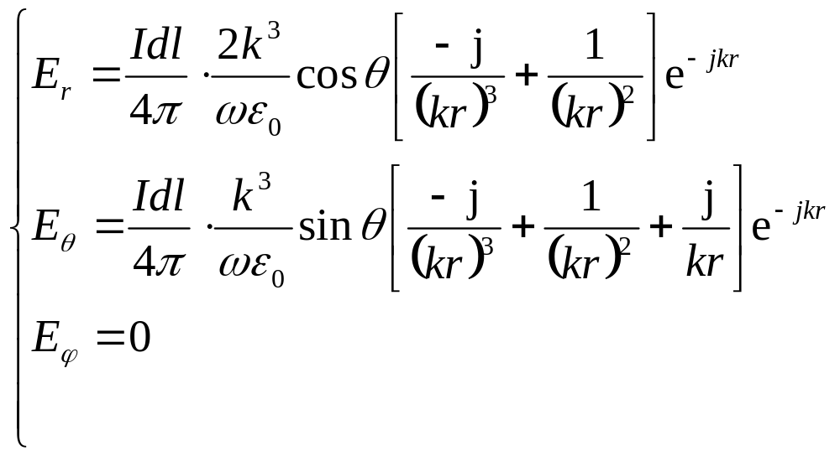
3.电基本振子的电场
第一章 天线基础知识
根据麦克斯韦第二方程
沿z轴放置的电基本振子在周围空间产生的电场为

Slide 23




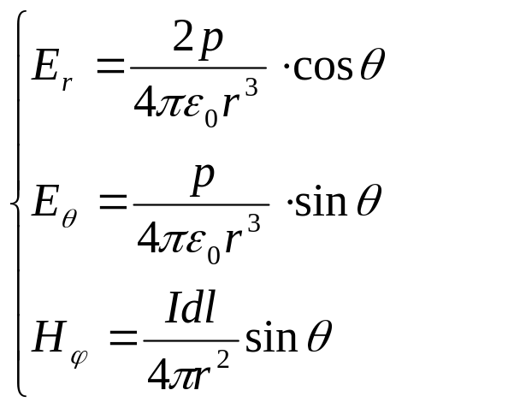
(1)近区场( ）
第一章 天线基础知识
由于 很小，在其电、磁场表达式中仅保留 高次幂项，同时令 ，则有
结论
  电场与静电场问题中的电偶极子的电场相似，磁场和恒定电流场问题中的电流元的磁场相似。因此，近区场称为准静态场；
  离天线较远时，可认为近区场近似为零。
  电场与磁场相位相差90度，坡印廷矢量为虚数，即电磁能量在场源和场之间来回振荡，没有能量向外辐射,是感应功率不是辐射功率。

Slide 24

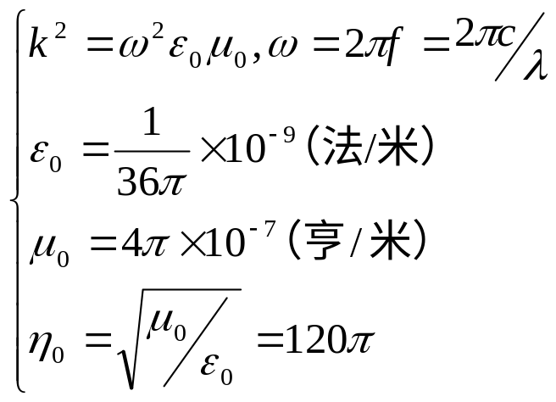
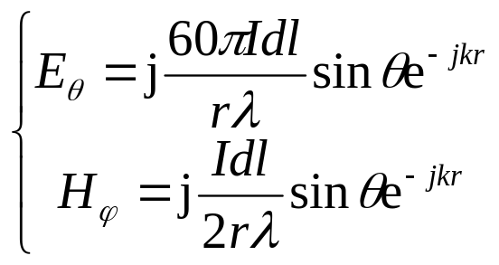
(2)远区场（ ）
第一章 天线基础知识
由于kr>>1，因此，在其电、磁场表达式中1/(kr)²和1/(kr)³可忽略，
并考虑以下代换
沿z轴放置的电基本振子的远区场为

Slide 25
第一章 天线基础知识
由此可见远区场具有下列特点:
(a)远区空间内任意一点电场和磁场在空间方向上相互垂直,在时间相位上同相。
(b)远区场纵向分量E_{r}<<E_{θ},而磁场分量只有横向分量Hφ,故远区场近似为TEM波。
(c)远区场的相位随r的增加不断滞后,其等相位面为r等于常数的球面-球面波(球心为相位中心)-非均匀球面波(方向性)。
(d)远区场的电场与磁场的幅度｜E｜与｜H｜之比η₀为自由空间的波阻抗（大气真空=120π=377Ω）。

Slide 26



结论
第一章 天线基础知识
在远区，电基本振子的场只有 两个分量，它们在空间上相互垂直，在时间上同相位，其坡印廷矢量是实数，且指向a_{r}方向。这说明电基本振子的远区场是一个沿着径向向外传播的横电磁波，所以远区场又称辐射场；
（欧姆）是一常数，即等于媒质的本征阻抗(intrinsic impedance)，因而远区场具有与平面波相同的特性；
辐射场的强度与距离成反比，随着距离的增大，辐射场减小。
在不同的 方向上，辐射强度是不相等的。这说明电基本振子的辐射是有方向性的:0⁰,180⁰时为零，90⁰最大。

Slide 27



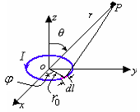






4. 磁基本振子的场
第一章 天线基础知识
磁基本振子是一个半径为r₀的细线小环，且小环的周
长 ，假设其上有电流 ，其磁偶极矩矢量
根据电与磁的对偶性原理
电基本振子的场
磁基本振子的场

Slide 28
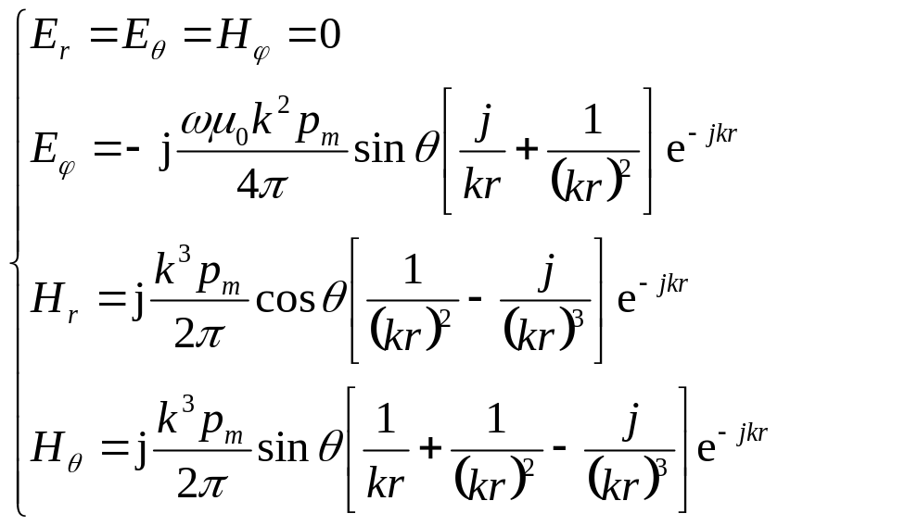
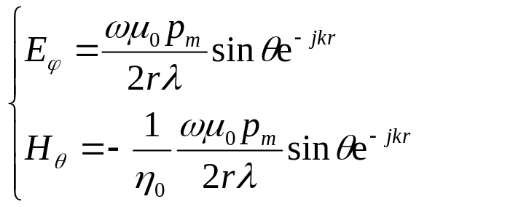
第一章 天线基础知识
因此，沿z轴放置的磁基本振子的场：
其远区场为

Slide 29
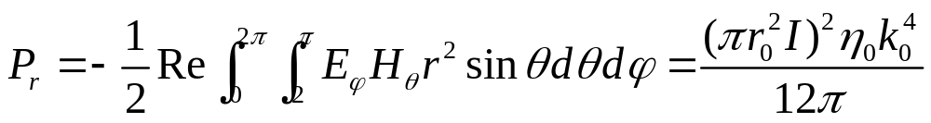
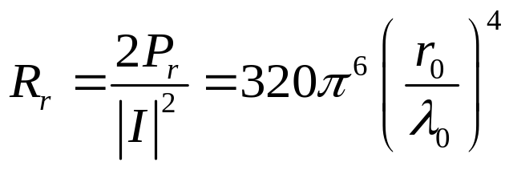
第一章 天线基础知识
其远区场辐射功率为(详细过程见p17-18)：
其远区场辐射电阻为(详细过程见p18)：
与电偶极子相比，磁偶极子(小环天线)是个很差的辐射器。
Eg：r_{o}=10cm,f=1MHz,则小环辐射电阻为3.8*10⁻⁹欧姆。

Slide 30




结论
第一章 天线基础知识
电基本振子的远区电场 与磁基本振子的远区电场 具有相同的方向函数 ，而且在空间相互正交，相位相差为 ；
将电基本振子与磁基本振子组合后，可构成一个椭圆（或圆）极化波天线，像螺旋天线即是这种情况。

Slide 31

1.2 发射天线的基本参数
第一章 天线基础知识
天线的基本功能是把经馈线从发射机输送过来的高频导波能量以电磁波形式向周围定向辐射出去，或将空间的电磁波转换为高频导波能量输送给接收机。
天线的电参数就是能定量表征其能量转换和定向辐射能力的量。
本节内容
  主瓣宽度
  旁瓣电平
  前后比
  方向系数
  方向图
  天线效率
  极化特性
  频带宽度
  输入阻抗

Slide 32
1.天线方向图
第一章 天线基础知识
方向图：表征天线方向特征的图称天线方向图。表征场强振幅方向特性的图称场强振幅方向图。表征功率方向特性的图称功率方向图。表征相位方向特性的图称相位方向图。
通常的场强方向图是指在离天线一定距离处，辐射场的相对场强即归一化场强的大小随方向变化的曲线图。
天线方向图一般是三维的立体方向图。但通常情况下，均采用通过天线最大辐射方向上的两个相互垂直的平面即所谓“主平面”来表示(两个相互正交的主平面上的剖面图来描述)。
在超高频天线中，通常采用与场矢量相平行的两个主平面，即

Slide 33
第一章 天线基础知识
E平面
所谓E平面就是电场矢量所在的平面(电场矢量和传播方向构成的面)。
H平面
所谓H平面就是磁场矢量所在的平面（磁场矢量和传播方向构成的面）。
表示方法：
绘制方向图通常采用极坐标或直角坐标系。前者：直观性强；后者：易于表示和比较各方向上场强电平的相对大小。

Slide 34
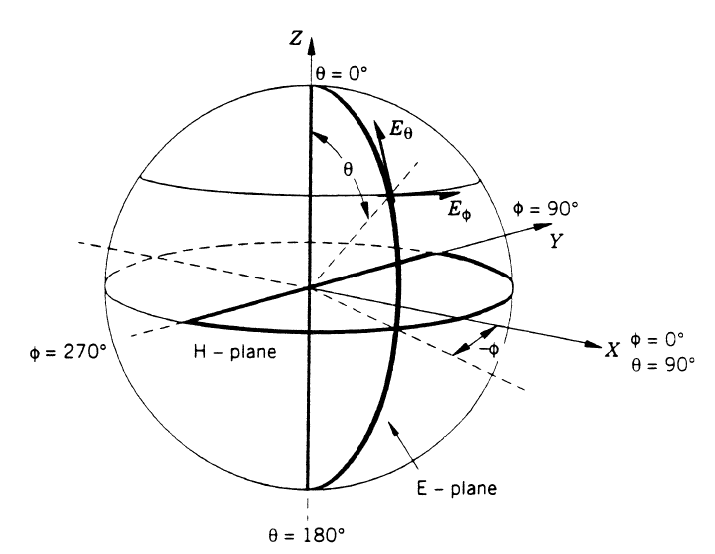
第一章 天线基础知识

Slide 35
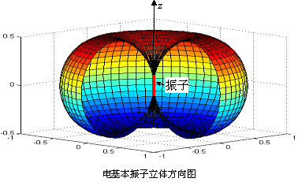
第一章 天线基础知识
电基本振子立体方向图

Slide 36
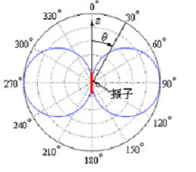
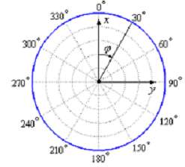






第一章 天线基础知识
沿z轴放置的电基本振子的E平面和H平面方向图。
电基本振子E面方向图
在给定距离 处， 无关
的归一化场强值
电基本振子H面方向图
在给定距离 处，对于
的归一化场强值
也无关

Slide 37
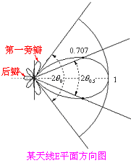


(1)主瓣宽度(p3)
第一章 天线基础知识
天线方向图通常有一个主要最大值和若干个次要最大值。头两个零值之间的最大辐射区域是主瓣，其它次要的最大值区域是旁(副)瓣。
主瓣宽度：通常它取方向图主瓣两个半功率(即-3dB)点之间的宽度，在场强方向图中，等于最大场强的 两点之间的宽度，称为半功率波瓣宽度 。
零点波瓣宽度：给定主截面上零点波瓣宽度是方向图主瓣两边第一零点之间的波瓣宽度。或从最大辐射方向到第一零点之间的角度。
半功率波瓣宽度和零点波瓣宽度是两个描述方向图主瓣在给定主截面上特性的重要参数。

Slide 38
第一章 天线基础知识
天线的副瓣电平SLL：天线最大辐射强度与天线最大副瓣辐射强度之比。 即
SLL=最大辐射强度/最大副瓣辐射强度
前后比(front-to-back ratio)：是指最大辐射方向(前向)电平与其相反方向(后向)电平之比，通常以分贝数表示。

Slide 39
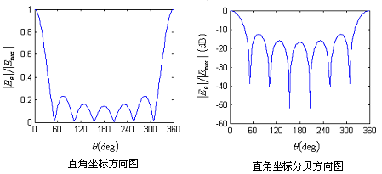
讨论
第一章 天线基础知识
旁瓣区是指不需要辐射的区域，所以其电平应尽可能的低，且实际天线方向图一般有这样一个规律：即离主瓣愈远的旁瓣的电平愈低。第一旁瓣电平的高低，在某种意义上反映了天线方向性的好坏。
上述参数虽能在一定程度上反映天线的定向辐射的状态，但它们都不能独立地表明天线集束能量的能力。

Slide 40
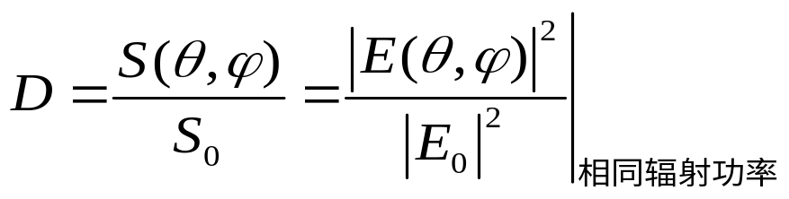
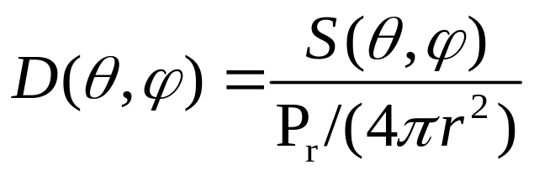
(2)方向系数 (directional coefficient---p4-6)
第一章 天线基础知识
方向系数 ：表征天线辐射能量集中程度的参数。其定义为：在离天线某一距离处，实际天线在某(或最大辐射)方向上的辐射功率流密度S(S_{max})与相同辐射功率的理想无方向性天线在同一距离处的辐射功率流密度S₀之比，记为D，在辐射功率相同条件下，某天线在空间某点产生的电场强度的平方与理想无方向性点源天线在同一点产生的电场强度平方的比值。即：
由于理想无方向性点源天线在同一点产生的电场强度平方或S₀可认为实际天线在空间电场强度平方的平均值或辐射功率在空间的平均值。所以，

Slide 41
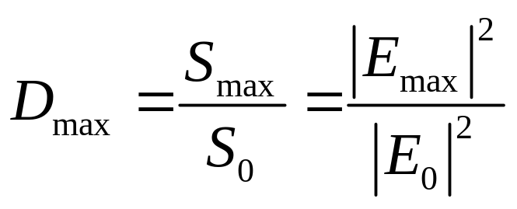

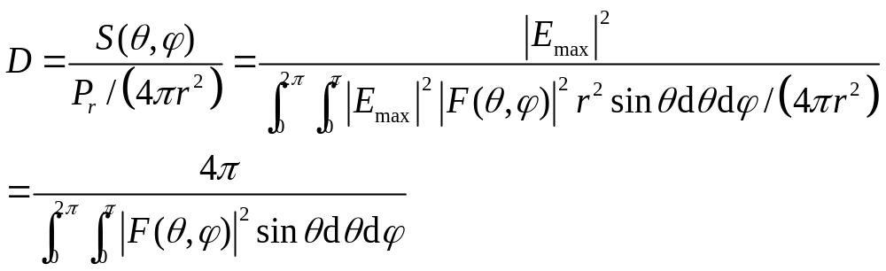
第一章 天线基础知识
通常以天线在最大辐射方向上的方向性系数作为天线的方向性系数。
若天线对最大辐射方向归一化的方向函数为
所以，设天线的归一化方向函数为 ，则其方向系数为：
结论：要使天线的方向系数大，不仅要求主瓣窄，而且要求全空间的旁瓣电平小。

Slide 42


方向系数的常用表示法
第一章 天线基础知识
方向系数常用分贝来表示，这需要选择一个参考源，常用的参考源是各向同性辐射源和半波偶极子。
若以各向同性源(isotropic，其方向系数为1)为参考，分贝表示为dBi，即
若以半波偶极子(dipole，其方向系数为1.64，10log1.64= 2.1484)为参考，分贝表示为dBd，即
通常情况下，如果不特别说明，dB指的是dBi。

Slide 43

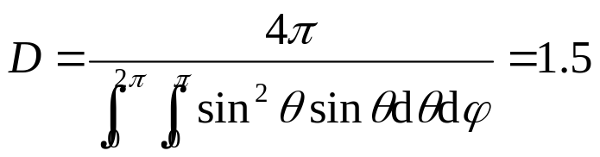

[例1-1]确定沿z轴放置的电基本振子的方向系数。
第一章 天线基础知识
解：
电基本振子的归一化方向函数为：
将其代入方向系数的表达式得：
若以分贝表示，则
若以dBd表示，则为-0.39dBd
结论：电基本振子的方向系数是很低的。

Slide 44


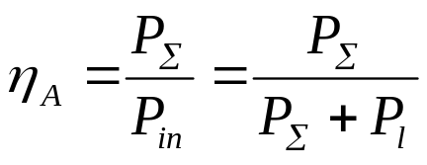



2.天线效率(efficiency)
第一章 天线基础知识
天线效率：天线辐射功率 与输入功率P_{in}之比，记为
其中，P_{l}为欧姆损耗。
实际中，常用天线的辐射电阻 来度量天线辐射功率的能力。辐射电阻与辐射功率的关系为
仿照引入辐射电阻的办法，损耗电阻R_{l} ，天线效率为：
结论：要提高天线效率，应尽可能提高辐射电阻，降低损耗电阻。

Slide 45



[例1-2]确定电基本振子的辐射电阻。
第一章 天线基础知识
解：
电基本振子的远区场为：
辐射功率为
所以辐射电阻为
讨论:设dl=1m,λ=300m，则电基本振子的辐射电阻0.0084Ω。
该值很小，显然它不是一个实际天线。但是它可以说明一般规律：当天线的长度与波长的比值很小时，天线的辐射电阻是很小的，这种天线通常还具有很高的电抗和很低的效率。一般情况下，为了高效率地辐射，一个天线的长度不能比其工作波长的四分之一小得太多。

Slide 46


第一章 天线基础知识
3.增益系数(gain coefficient)
增益系数：天线的增益定义与方向系数相似，但天线增益是在输入功率相同的条件下振幅平方的比值。即在相同输入功率下，某天线在空间某点产生的电场强度的平方与理想无方向性点源天线在同一点产生的电场强度平方的比值：
显然天线增益等于天线方向性系数与天线效率的乘积，
记为G，即
若不考虑天线损耗，则天线的增益和方向系数完全相同。

Slide 47
第一章 天线基础知识
3.增益系数(gain coefficient)
天线增益可定义为在某点产生相等电场强度的条件下无方向性点源天线的输入功率P_{in0}与某天线总的输入功率P_{in}之比。即
G= P_{in0}/ P_{in}
结论
天线的增益系数描述了一个实际天线与理想的无方向性天线相比，在最大辐射方向上将输入功率放大的倍数。
这就是说：一个输入功率为10W的理想的无方向性天线与一个增益为10、输入功率为1W的天线在最大辐射方向上具有相同的效果。因此，使用高增益天线可以减小输入功率。

Slide 48
4.极化和交叉极化电平
(polarization and cross-polarization level)
第一章 天线基础知识
极化：在空间某一固定位置上，天线在最大辐射方向上的电场矢量的末端随时间变化所描绘的图形，如果是直线，就称为线极化；如果是圆就称为圆极化；如果是椭圆就称为椭圆极化。
天线分为：线极化天线、圆极化天线和椭圆极化天线。
架设在地面上的天线:其辐射电场平行于地面—水平极化天线；
其辐射电场垂直于地面—垂直极化天线。
圆极化和椭圆极化都可分为左旋和右旋。
右旋极化天线只能辐射和接收右旋极化波。当右旋极化波入射到一个对称目标上时，反射波是反旋向的。

Slide 49
第一章 天线基础知识
交叉极化定义与参考极化垂直的极化P56。
与参考源的场平行的场分量称为共极化场或主极化场；与参考源的场垂直的场分量称为交叉极化场。
理想情况下，线极化意味着只有一个方向，但通常是不可能的。对线极化，交叉极化电平决定了极化的纯度。例如一个垂直极化天线，交叉极化电平（cross-polarization level）是由于在水平方向有电场分量，一般交叉极化电平是一个测量值，它比同极化电平(co-polarization level)要小。
极化效率P56：
天线实际接收的功率与极化匹配良好时天线在此方向所应接收的功率之比。

Slide 50
第一章 天线基础知识
交叉极化：
在直角坐标系中的平面波，交叉极化是与之垂直的线极化波；
电偶极子产生的极化波，交叉极化是与电偶极子共轴的磁偶极子产生的极化波。
惠更斯源产生的极化波，交叉极化是相同的惠更斯源在孔径面上旋转90⁰后产生的极化波。这种情况最接近天线方向图测量的实际情况，且参考源作旋转后，任何方向上测得得共极化场和交叉极化场也互换。这种定义广泛采用。
交叉极化隔离度XPI和交叉极化鉴别率XPD
本信道内产生得主极化化分量E₁₁与该信号在另一信道中产生的交叉极化分量E₁₂之比。称(线极化)交叉极化隔离度。
XPI＝20lg(E₁₁/E₁₂)

Slide 51
第一章 天线基础知识
当一理想圆极化波通过一非理想得传输过程后，会变成一个椭圆极化波，即产生一个与原旋转方向相同得圆极化波和另一个旋转方向相反的圆极化分量，它们的幅度比称反旋系数b.
所以对椭圆极化波的交叉隔离度可定义为：
XPI= 20lg(1/b)
交叉极化鉴别率定义为：本信道的主极化分量E₁₁与另一信号在本信道内产生的交叉极化分量E₂₁之比。(线极化)
XPD=20lgE₁₁/E₂₁
对于椭圆极化则有：
XPD=20lg[E₁/(b₂E₂)]

Slide 52
第一章 天线基础知识
为了使接收天线能从来波重取得最大的能量，它的极化方式应与来波的极化方式相同，假设在传播过程中没有极化畸变，接收天线的极化方式应与发射天线的极化方式相同。
实际上收发天线的极化方式不一定相同，因此存在极化损失。当两圆极化收发天线之间的旋向相反或两线极化收发天线的取向相互垂直时，极化效率为零。表示收发天线之间没有能量传输，这样的两副天线称为相互正交。

Slide 53
5.频带宽度(frequency band width)
第一章 天线基础知识
在通信和雷达中，通常是采用线极化天线；但如果通信的一方是剧烈摆动或高速运动着的，为了提高通信的可靠性，发射和接收都应采用圆极化天线，在人造卫星、宇宙飞船和弹道导弹等空间遥测技术中，由于信号通过电离层后会产生法拉第旋转效应，因此其发射和接收也采用圆极化天线。
天线的电参数都与频率有关，也就是说，上述电参数都是针对某工作频率设计的。
当工作频率偏离设计频率时，往往要引起天线各个参数的变化，例如主瓣宽度增大、旁瓣电平增高、增益系数降低、输入阻抗和极化特性变坏等。
当工作频率变化时，天线的有关电参数不超出规定范围的频率范围称为频带宽度，简称为天线的带宽。

Slide 54
5.频带宽度(frequency band width)
第一章 天线基础知识
例如，可规定天线增益在频带范围内不降低1dB. 天线的驻波比不大于1.5.
方向图通常是限制工作频率上限的主要因素；当频率升高时，方向图会恶化。
频率降低时，天线电尺寸变小，辐射电阻减小，增益下降，增益通常是限制工作频率下限的主要因素。
天线频带宽度通常用相对带宽表示：
B=(f_{max}-f_{min})/[(f_{max}+f_{min})/2]
（1）窄带天线：0%≤B≤1%
（2）宽带天线：1%≤B≤25%
（3）超宽带天线：25%≤B≤200%

Slide 55
6.输入阻抗与驻波比
(input impedance and standing wave ratio)
第一章 天线基础知识
天线输入阻抗就是在天线的两个输入端点向网络看进去的阻抗值,或输入电压与输入电流比值。
在理想情况下，天线的输入阻抗应该是一个恒定的电阻，其值等于该天线归于输入电流的辐射电阻。此时天线可以直接与特性阻抗等于该天线辐射电阻的传输线相连，传输线馈入天线的功率全部被辐射到空间。当天线的输入阻抗与传输线特性阻抗不匹配时，馈到天线的功率会被反射。
天线的输入阻抗对频率的变化往往十分敏感，当天线工作频率偏离设计频率时，天线与传输线的匹配变坏，致使传输线上电压驻波比增大，天线效率降低。通常情况下，可以容许的失配(unmatch)状态是驻波比小于1.5。

Slide 56



6.输入阻抗与驻波比
第一章 天线基础知识
假设天线的输入阻抗为Z_{in}，用特性阻抗为Z₀的传输线将天线连接到信号源上，天线输入端反射系数(回波损耗)为
其电压驻波比为
天线的输入阻抗对频率的变化往往十分敏感，当天线工作频率偏离设计频率时，天线与传输线的匹配变坏，致使传输线上电压驻波比增大，天线效率降低。通常情况下，可以容许的失配(unmatch)状态是驻波比小于1.5。

Slide 57


阻抗带宽
第一章 天线基础知识
回波损耗

Slide 58


7.有效长度(effective length)
第一章 天线基础知识
有效长度：在保持实际天线最大辐射方向上的场强值不变的条件下，假设天线上电流分布为均匀分布时，且等于原天线输入端电流时天线的等效长度。
通常，将归于输入电流I₀
归于波腹电流I_{m}
有效长度是把天线在最大辐射方向上的场强和电流联系起来的一个参数。
有效长度愈长，表明天线的辐射能力愈强。

Slide 59





第一章 天线基础知识
例如电流元最大辐射场为
对于长2l的偶极天线，最大辐射场为
一输入端电流为I₀，长度为l_{e}的等效天线在该方向的最大辐射场为
所以有：
有效长度与输入电流之积等于实际电流曲线所围成的面积。

Slide 60


[例1-3]天线长度为2h=λ/2的振子通常称为半波振子，其上电流分布为I(z)=I_{m}sink(h–|z|)，求
第一章 天线基础知识
天线远区的电场和磁场及归一化方向函数；
画出其E平面方向图，并求其半功率波瓣宽度
坡印廷矢量
辐射电阻
归于输入电流的有效长度。
解：
半波振子可以看成是由一系列电基本振子沿z轴排列组成的，其辐射场为：

Slide 61






第一章 天线基础知识
在辐射远区，有
天线的辐射电场、磁场分别为 p29－30
将 代入上式得半波振子天线的辐射电场、磁场分别为
其中，

Slide 62






第一章 天线基础知识
半波振子的E平面方向图
令
得半功率波瓣宽度
坡印廷矢量为
半波振子的辐射功率为

Slide 63






第一章 天线基础知识
半波振子的辐射电阻为
归于输入点电流的有效长度为
这就是说，电流均匀分布、长度为 的振子天线与电流正弦分布长度为 的半波振子天线在最大辐射方向上有相同的场强。

Slide 64
1.3 接收天线理论
第一章 天线基础知识
同一天线作为接收天线与发射天线是一个互逆过程，具有互易特性，即同一天线作为发射与接收时的电参数或性能是相同的，因此上面很多特性参数对接收天线也适用。
本节主要内容
天线的接收电动势
天线的等效电路
有效接收面积
等效噪声温度
接收天线的方向性

Slide 65


1. 天线的接收电动势
第一章 天线基础知识
设入射电场分为两个分量：垂直于射线与天线轴所构成平面的分量E₁和在上述平面内的分量E₂。
沿天线导体表面的电场切线分量E_{z}= E₂sinθ在天线上激起电流，在这个切向分量的作用下，天线元段dz上将产生感应电动势e=-E_{z}dz。
在入射场的作用下，接收天线上的电流分布为I(z) ，并假设电流初相为零，则接收天线吸收的功率为dP=-eI(z)。
整个天线吸收的功率为

Slide 66





第一章 天线基础知识
根据电磁场的边界条件，天线在接收状态下的电流分布应和发射时相同。因此假设接收天线的电流分布为
接收功率为
接收天线输入电动势为
有效长度的定义，有
输入电流I_{m}sinkl。
在最大接收方向上电动势的最大值为

Slide 67







第一章 天线基础知识
设入射波电场矢量为E_{i}=a_{i}E_{i} ，接收天线的极化方向为a_{p}，定义极化失配因子(polarized mismatch factor)
设接收天线的归一化方向函数为 ，接收电动势为
如果假设发射天线的最大辐射场强为 ，归一化方向函数为 ，则接收天线的接收电动势为：
当两天线极化正交时， ，天线收不到信号。

Slide 68





[例1-4]设接收天线为右旋圆极化天线，即a_{p}=a_{θ} –ja_{ϕ} ，求入射波分别为左旋圆极化波、右旋圆极化波和线极化波时的极化失配因子。
第一章 天线基础知识
解：
入射波向天线传播的电场矢量是从 旋转，即
这对接收天线来说为左旋圆极化波。其极化失配因子为
入射波向天线传播的电场矢量是从 旋转，即
为右旋圆极化波。于是，有

Slide 69



第一章 天线基础知识
于是，接收右旋圆极化波时的极化失配因子为
这是理想的极化匹配状态
如果入射波场矢量为线极化，即
因此，用圆极化天线接收线极化波时，功率将产生3dB的损耗

Slide 70


第一章 天线基础知识
2. 天线接收状态下的等效电路
天线接收的功率实际可分为三部分：
其中，
P∑为接收天线的再辐射功率；
P_{L}为负载吸收的功率；
P_{l}馈线的反射、极化失配等的损耗功率。
图中Z₀为包括辐射阻抗Z_{∑0}和损耗电阻R_{l0}在内的接收天线输入阻抗，Z_{L}是负载阻抗。
在接收状态下天线输入阻抗相当于接收电动势的内阻抗。

Slide 71




3.有效接收面积(effective receive area)
第一章 天线基础知识
当天线以最大接收方向对准来波方向进行接收时，接收天线传送到匹配负载的平均功率为P_{Lmax}，并假定此功率是由一块与来波方向相垂直的面积所截获，则这个面积就称为接收天线的有效接收面积，记为A_{e}，即有：
设接收天线的方向函数为 ，则p31
用天线的方向系数表示为
可见，如果已知天线的方向系数，就可知道天线的有效接收面积。例如电基本振子的方向系数为D=1.5，A_{e}=0.12λ²。

Slide 72
4.等效噪声温度(equivalent noise temperature)
第一章 天线基础知识
接收天线的等效噪声温度是反映天线接收微弱信号性能的重要电参数。在卫星通信、射电天文和超远程雷达及微波遥感等设备中。由于作用距离甚远，接收信号电平很低，此时方向系数已不能判断天线性能优劣，而必须以天线输送给接收机的信号功率与噪声功率之比来衡量天线的性能。等效噪声温度即是表征天线向接收机输送噪声功率的参数。
接收天线把从周围空间接收到的噪声功率送到接收机的过程类似于噪声电阻把噪声功率送给与其相连的电阻网络。因此，接收天线等效为一个温度为T_{a}的电阻。

Slide 73




4.等效噪声温度(equivalent noise temperature)
第一章 天线基础知识
设接收天线等效为一个温度为T_{a}的噪声电阻R，接收天线向与其匹配的接收机输送的噪声功率P_{n}就等于该电阻所输送的最大噪声功率即
其中，K_{b}=1.38×10⁻²³(J/K)为波耳兹曼常数，而Δf为与天线相连的接收机的带宽。
噪声源分布在天线周围的空间，天线的等效噪声温度为
为噪声源的温度空间分布函数。
其中，
为天线的归一化方向函数 。

Slide 74
结论
第一章 天线基础知识
显然， T_{a}愈高，天线送至接收机的噪声功率愈大，反之愈小。
T_{a}取决于天线周围空间的噪声源的强度和分布，也与天线的方向性有关。
天线的噪声温度还随频率和天线在天空中瞄准方向而变。
为了减小通过天线而送入接收机的噪声，天线的最大辐射方向不能对准强噪声源，并应尽量降低旁瓣和后瓣电平。

Slide 75
5.接收天线的方向性(directivity)
第一章 天线基础知识
收、发天线互易
接收天线的方向性:
  主瓣宽度尽可能窄，以抑制干扰。
  旁瓣电平尽可能低。
  要求天线方向图中，最好能有一个或多个可控制的零点，以便将零点对准干扰方向，而且当干扰方向变化时，零点方向也随之改变，这称为零点自动形成技术。

